Slide 1

Stap 4: Literatuur verkenning

Slide 2


Resultaten literatuurverkenning

Slide 3

ACTUELE EN BETROUWBARE BRONNEN
Hoe kan ik ervoor zorgen dat mijn leerlingen in aanraking komen met de cultuur, gewoonten, eten en muziek van de Spaanse en Zuid-Amerikaanse wereld?
De verbetering van mijn lesmethode richt zich op culturele onderdompeling binnen het Spaans onderwijs voor MBO-studenten. Deze theoretische verkenning verbindt mijn leervraag aan inzichten uit zes relevante onderwijskundige bronnen:
1. Handboek voor Leraren
2. Teach Like a Champion
3. Communicative Language Teaching in Action
4. Handboek Vreemdetalendidactiek
5. Een Schijf van Vijf voor het Vreemdetalenonderwijs
6. Praktijkonderzoek in de School

Slide 4
HANDBOEK VOOR LERAREN (GEERTS & VAN KRALINGEN, 2020)
Dit handboek benadrukt het belang van activerende didactiek en betekenisvol leren. Door studenten actief deel te laten nemen aan culturele activiteiten, zoals festivals, danslessen of kookworkshops, wordt het leerproces versterkt. Differentiatie speelt hierbij een belangrijke rol: studenten kunnen op hun eigen manier kennismaken met de cultuur – visueel, auditief of ervaringsgericht – afhankelijk van hun leerstijl.

Slide 5
TEACH LIKE A CHAMPION (LEMOV, 2010)
Lemov presenteert technieken die studentbetrokkenheid bevorderen. Door technieken als "Cold Call" of "Stretch It" toe te passen tijdens cultuurlessen en klassikale reflecties over culturele ervaringen, worden alle studenten uitgenodigd om hun mening te geven of vragen te beantwoorden. Dit draagt bij aan actieve verwerking van culturele input, zoals muziek, tradities of gewoonten.

Slide 6
COMMUNICATIVE LANGUAGE TEACHING IN ACTION (BRANDL, 2008)
Brandl’s benadering van taakgericht taalonderwijs stimuleert interactie op basis van realistische contexten. Door studenten deel te laten nemen aan rollenspellen, interviews of presentaties rondom culturele thema’s, worden zowel taalvaardigheid als cultureel bewustzijn ontwikkeld. Bijvoorbeeld: een opdracht waarin studenten een typisch Spaans gerecht presenteren in het Spaans, versterkt zowel woordenschat als culturele kennis.

Slide 7
HANDBOEK VREEMDETALENDIDACTIEK (DÖNSZELMAN, 2020)
Dönszelman pleit voor het gebruik van authentieke materialen en het bevorderen van interculturele competentie. Dit is direct van toepassing op mijn lesmethode. Door gebruik te maken van originele video’s, liedjes, kinderboeken of krantenartikelen uit Spaanstalige landen, worden studenten ondergedompeld in levensechte taal en cultuur.

Slide 8
EEN SCHIJF VAN VIJF VOOR HET VREEMDETALENONDERWIJS (REVISITED) (WESTHOFF, 2008)
Westhoff beschrijft vijf essentiële elementen voor effectief vreemdetalenonderwijs: input, output, interactie, feedback en strategieën. Deze kunnen als volgt worden toegepast in mijn culturele aanpak:
Input: Authentieke culturele bronnen zoals muziek, dansvideo’s en interviews met Spaanstalige jongeren.
Output: Studenten schrijven of presenteren over culturele thema’s (bijv. een verslag van het Colombia Festival).
Interactie: Dialoog over culturele verschillen en overeenkomsten, groepsopdrachten en discussie.
Feedback: Constructieve terugkoppeling op inhoudelijke en taalkundige aspecten.
Strategieën: Studenten leren hoe ze zelfstandig culturele informatie kunnen opzoeken en verwerken.

Slide 9
PRAKTIJKONDERZOEK IN DE SCHOOL (VAN DER DONK & VAN LANEN, 2020)
Deze bron onderstreept het belang van praktijkgericht en reflectief onderzoek. Door middel van observaties, interviews en studentfeedback analyseer ik de impact van mijn culturele interventies. Deze cyclus van waarnemen, reflecteren en aanpassen zorgt ervoor dat de interventie relevant blijft en voortdurend wordt verbeterd.

Slide 10
Conclusie
Deze theoretische inzichten vormen de basis voor mijn culturele aanpak binnen het vak Spaans, waarin studenten zich op actieve, betrokken en ervaringsgerichte wijze ontwikkelen tot taalvaardige én cultureel bewuste wereldburgers.

Slide 11

Stap 5-8: Product, rapportage en inlevering

Slide 12
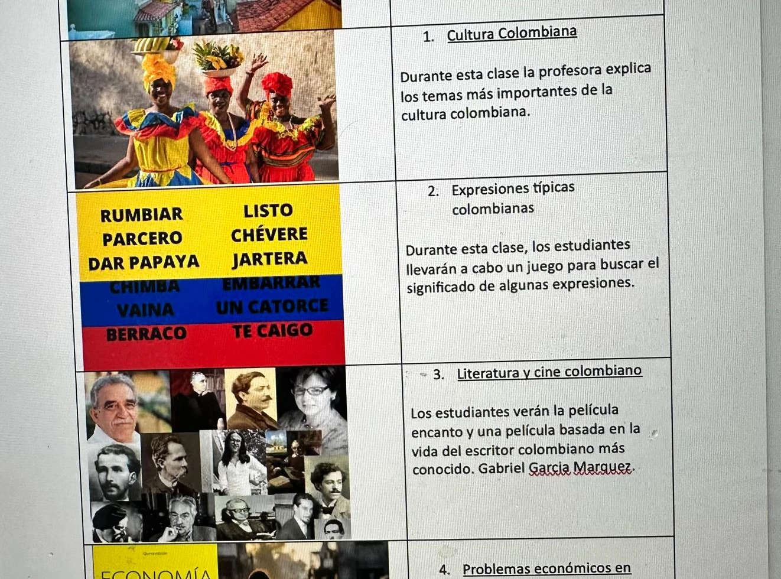
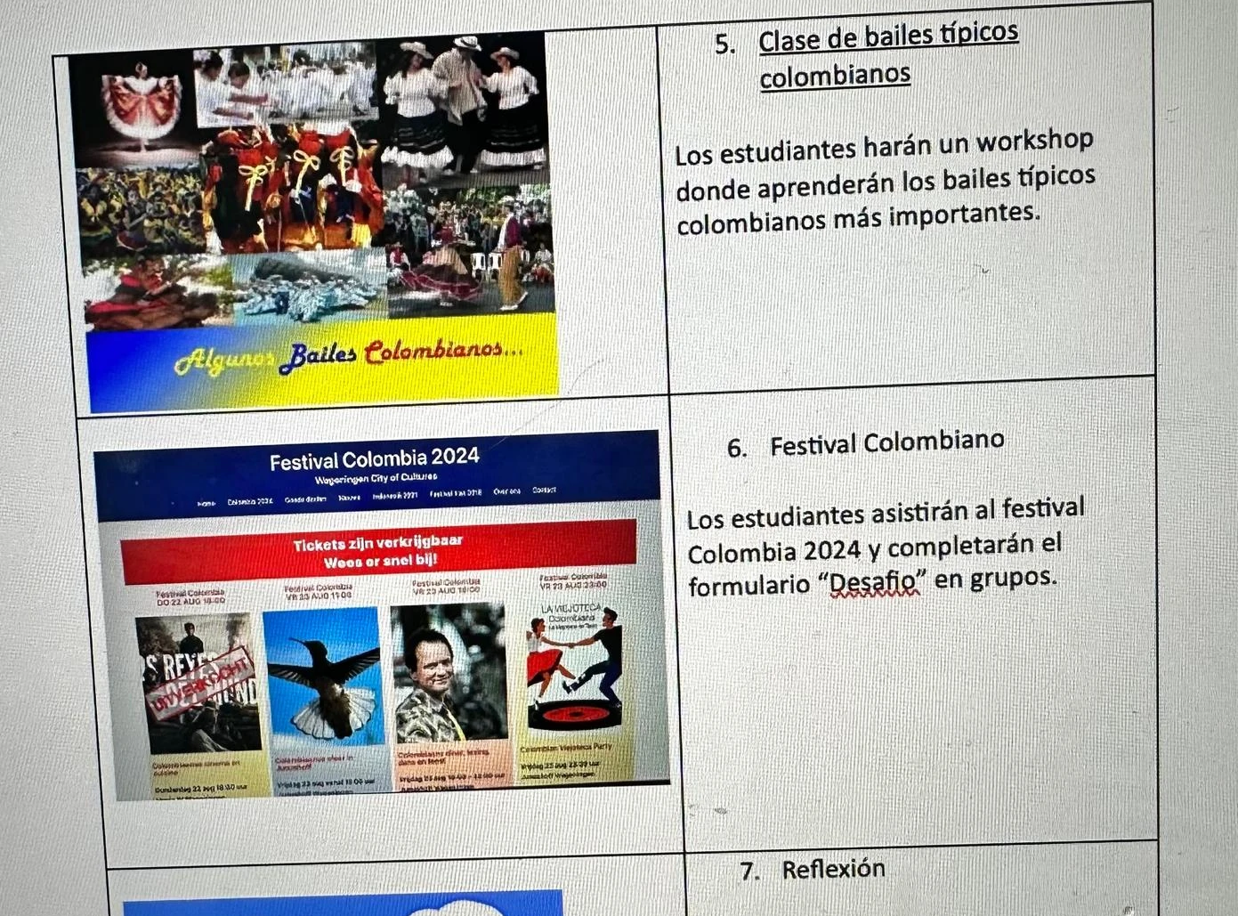
Beroepsproduct

Slide 13
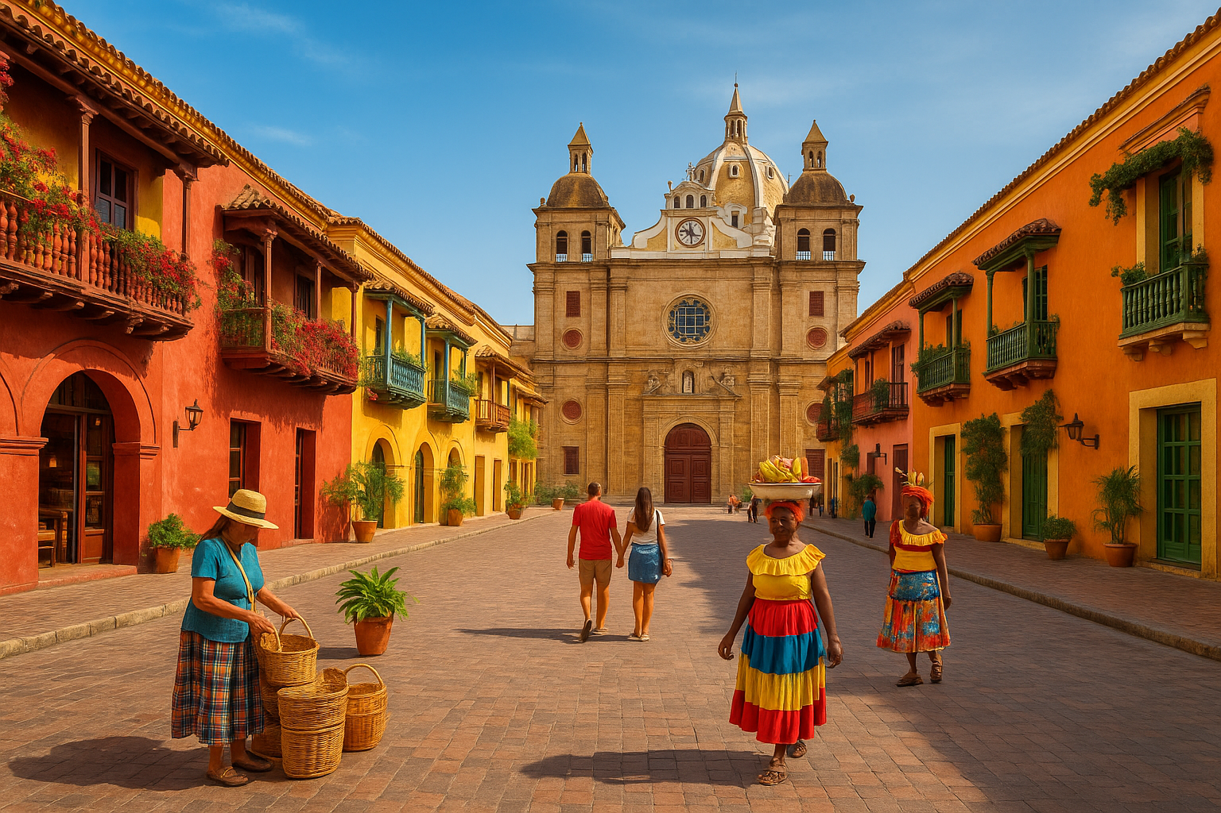
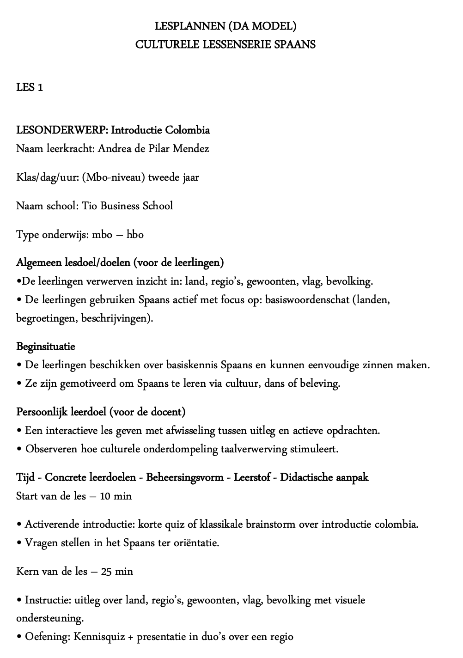
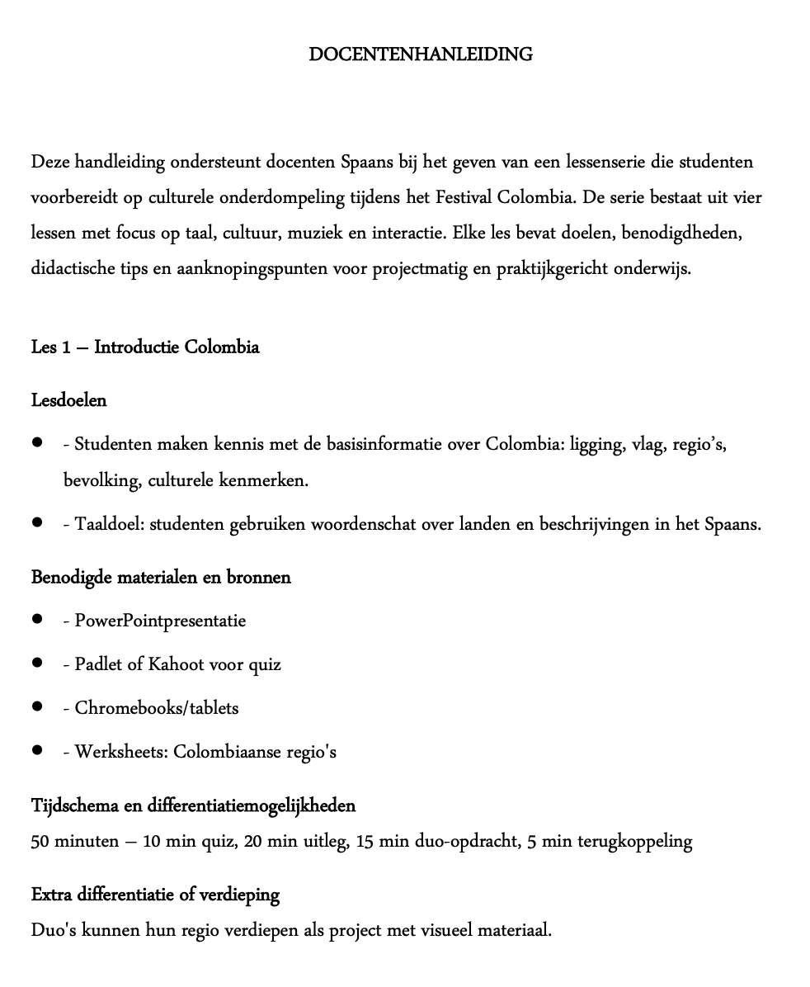
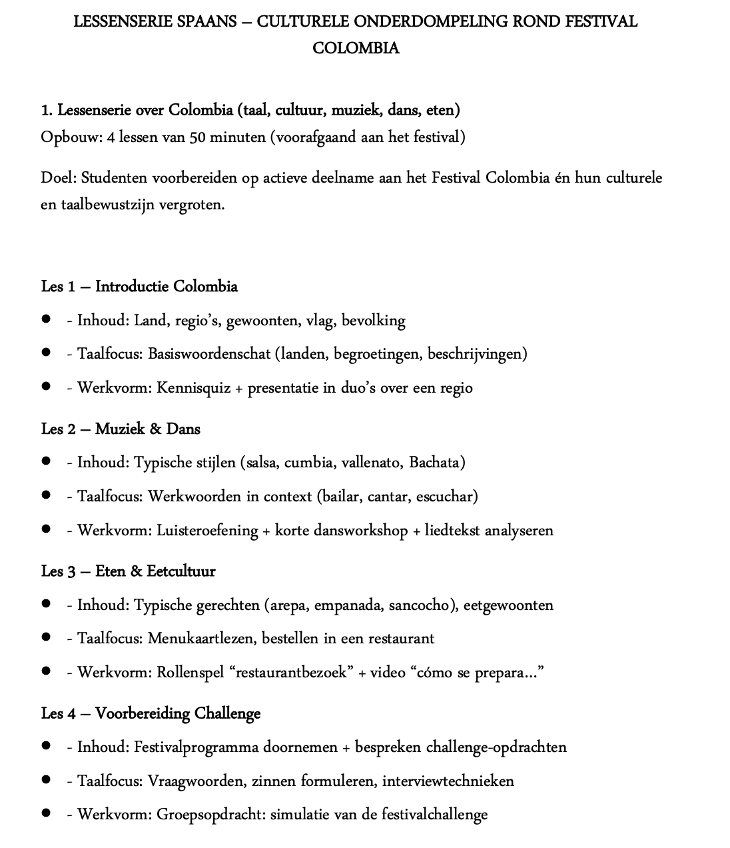

Slide 14
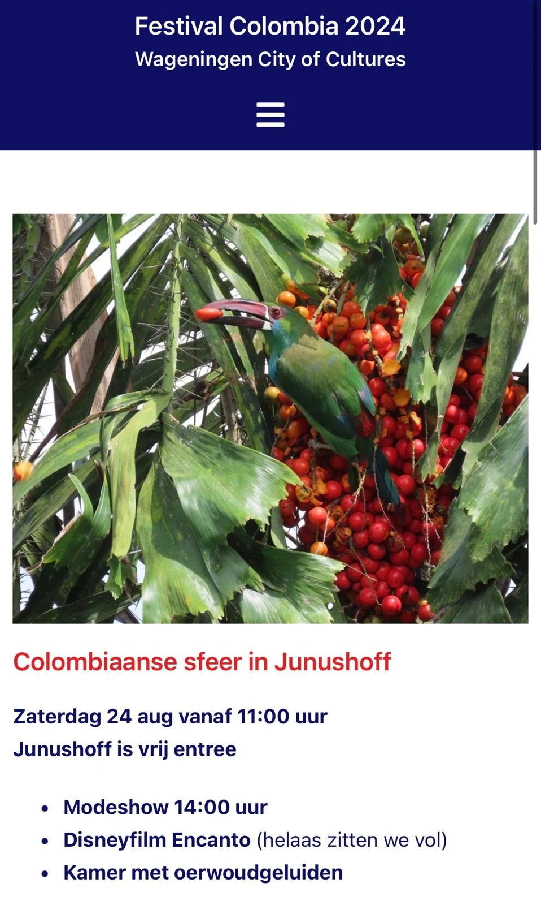
De Taxonomie van Bloom als Richtlijn
De Taxonomie van Bloom biedt een waardevol kader om het lesmateriaal te structureren en de culturele inhoud stapsgewijs op te bouwen. Binnen het kader van mijn leervraag hoe studenten in aanraking kunnen komen met cultuur, gewoonten, eten en muziek van de Spaanse en Zuid-Amerikaanse wereld helpt Bloom om activiteiten te ontwerpen die niet alleen gericht zijn op kennisverwerving, maar ook op actieve toepassing en reflectie.
Onthouden: Studenten leren culturele begrippen (zoals typische gerechten, feestdagen of muziekstijlen) via flashcards of interactieve quizzen.
Begrijpen: Begrip van culturele praktijken wordt gestimuleerd door uitleg en video’s over bijvoorbeeld dansvormen of eetgewoonten.
Toepassen: Studenten nemen deel aan workshops (zoals salsa of koken) en passen vocabulaire en culturele kennis in praktijk toe.
Analyseren: Culturele fenomenen worden vergeleken tussen Nederland en Spaanstalige landen (bijvoorbeeld eetmomenten of omgangsvormen).
Evalueren: Reflectie-opdrachten na een cultureel evenement zoals het Colombia Festival.
Creëren: Studenten maken zelf culturele producten, zoals een videopresentatie over hun ervaring of een eigen gerecht met toelichting in het Spaans.
De handout en lesopbouw kunnen op basis van deze taxonomie worden verrijkt met opdrachten op verschillende cognitieve niveaus. Dit bevordert dieper leren en langdurige betrokkenheid.

Slide 15
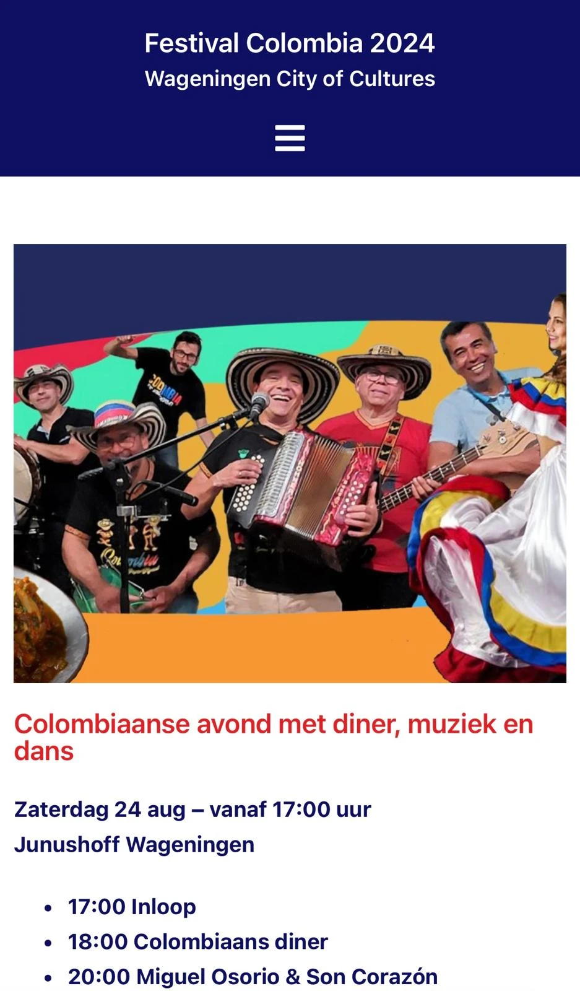
Actief en Contextgericht Leren (Kolb’s Leerstijlen)
Kolb’s model van ervaringsgericht leren is bij uitstek geschikt voor culturele onderdompeling. Studenten leren effectiever wanneer ze actief bezig zijn met de inhoud, vooral in authentieke contexten. Binnen het Colombia Festival en toekomstige activiteiten (zoals Dias Latinos) worden alle vier de leerstijlen aangesproken:
Doeners (concrete ervaring): Meedoen aan dansworkshops of proeverijen.
Denkers (reflectief observeren): Reflectieverslagen of het bekijken van opnames van hun deelname aan het festival.
Beslissers (abstract conceptualiseren): Bedenken van culturele campagnes of presentaties waarin ze culturele kennis verwerken.
Toepassers (actief experimenteren): Opdrachten uitvoeren zoals het interviewen van een native speaker of deelnemen aan een culturele quiz.
De handout en lesplannen kunnen worden uitgebreid met werkvormen die aansluiten op deze stijlen. Hierdoor kan elke student op zijn of haar eigen leerstijl effectiever kennismaken met cultuur.

Slide 16
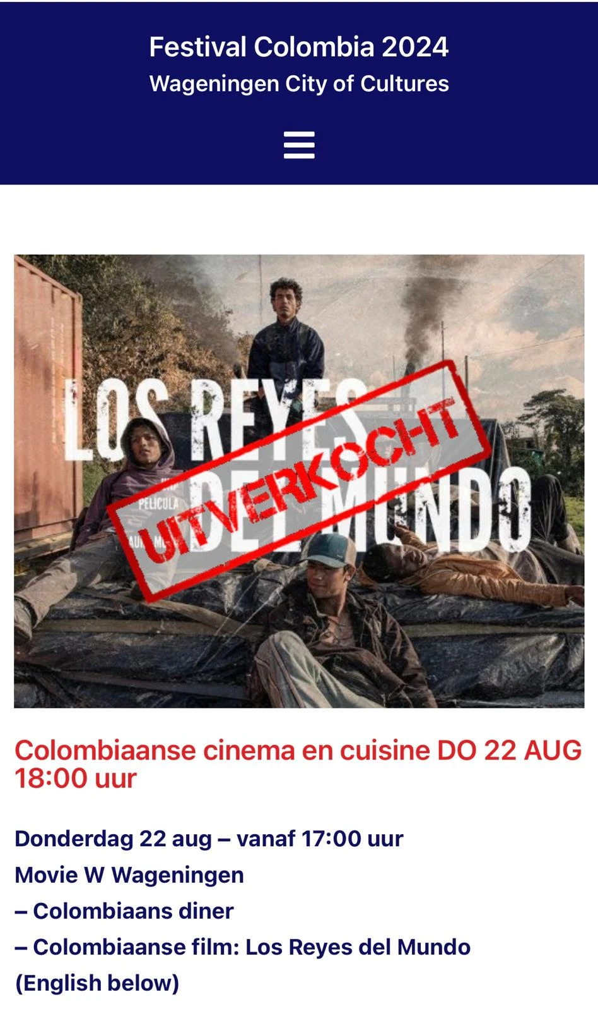
Differentiatie en Zelfgestuurd Leren (Vygotsky’s Zone van Naaste Ontwikkeling)
Vygotsky stelt dat leren plaatsvindt in de 'zone van naaste ontwikkeling' daar waar de leerling iets nog nét niet zelfstandig kan, maar wél met hulp. Voor mijn lesmethode betekent dit:
Oefeningen worden aangeboden op meerdere niveaus (bijvoorbeeld basisinformatie over een cultureel thema vs. verdiepende opdrachten).
Studenten krijgen keuzemogelijkheden: ze kunnen kiezen of ze deelnemen aan een dans, een presentatie voorbereiden over Latijns-Amerikaanse muziek, of een video-analyse maken.
Peer learning wordt gestimuleerd, bijvoorbeeld via duo-opdrachten waarbij studenten elkaar helpen.
Door deze differentiatie en keuzevrijheid sluit het onderwijs beter aan op het niveau, de motivatie en de interesse van iedere student.
Deze theoretische onderbouwing versterkt mijn aanpak voor culturele integratie in het Spaansonderwijs. Ze biedt concrete handvatten om het leerproces betekenisvoller, motiverender en effectiever te maken, met ruimte voor persoonlijke leerstijlen en niveaus.

